Slide 1


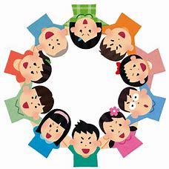
じゅぎょう
３時間の授業のキーワードは
「強み」
すてきな学級を目指そう！
Notes:
●印はアニメーションを動かすタイミング
・は予想される児童の反応
【】内は教師の動き
※ このスライドは、学習への理解を深めさせるために、
緑の枠内の言葉を、授業を実施する学級の目標に
替えることもできます。
皆さん、友達と一緒に勉強をしたり遊んだりするのは
楽しいですね。
また、友達と協力して委員会活動や行事などに
取り組むことで、友達の良いところに気付いたり、
自分の頑張りを認めてもらったりすると嬉しいですね。
今日から３時間、「強み」の授業を計画しています。
●自分や友達の「強み」を見付けて伝え合う交流活動を
通して、自分や友達のことをもっと知ってほしいと思います。
●そして、すてきな学級を目指しましょう。
本時で使用するスライドと、スライドを提示する際の教師用シナリオです。
【スライド１】（１分）

Slide 2
自分や友達の「強み」を見つけて、
友達同士で伝え合う活動
１時目 自分や友達の「強み」を知ろう
２時目 自分や友達の「強み」を生かそう
３時目 自分や友達の「強み」を生かしていこう
Notes:
具体的には
１時目は、「自分や友達の『強み』を知ろう」
２時目は、「自分や友達の『強み』を生かそう」
３時目では、「自分や友達の『強み』を生かしていこう」
というめあてで活動します。
グループの友達と協力して、楽しく活動しましょう。
【スライド２】 （20秒）

Slide 3
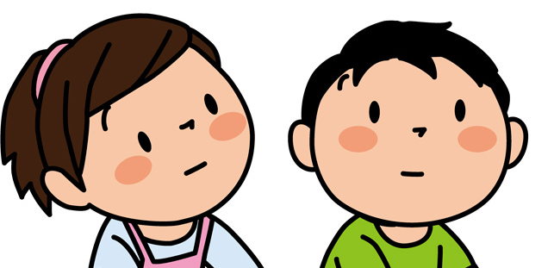
話をきくときの 約束
・話し手を見て
・関心をもって
・最後まで きく
Notes:
始めに、誰もが安心して、やる気をもって学習活動に
取り組むことができるように、
話の聴き方について考えたいと思います。
もしも、あなたが話をするときに、
友達がぼんやりとよそ見をしていたり、
途中で割り込んで自分の話を始めたりしたら、
どのような気持ちになりますか。
・嫌な気持ちになる
・不安になる
そうですね。嬉しくなったり安心できたりする聴き方が
いいですね。
みんなが安心して話すことができるように、
「話をきくときの約束」を確認したいと思います。
「話し手を見て 関心をもって 最後まできく」
先生が話すときも友達が話すときも、この約束を守って、
よりよい交流活動をしていきましょう。
【「話をきくときの約束」を黒板に掲示する】
【スライド３】 （１分）

Slide 4
本時のめあて
① 自分や友達の「強み」を知ろう
今日の １時間の流れ
自分ウェビング
Notes:
今日のめあては「自分や友達の『強み』を知ろう」です。
【めあてを板書する】
「自分ウェビング」という交流活動をします。
では、学習のキーワード「強み」について考えてみます。
「強み」って何だと思いますか。ちょっと考えてみましょう。
・力が強いことかな
・体が丈夫なことかな
【スライド４】 （２分）

Slide 5
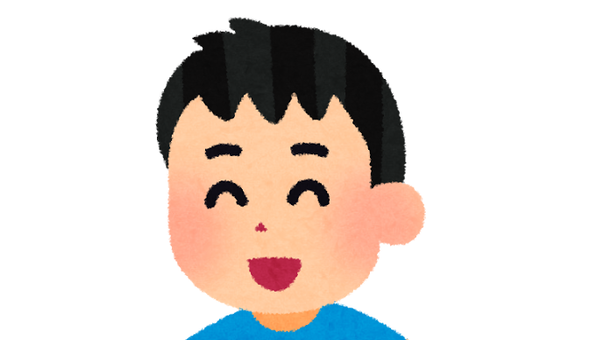

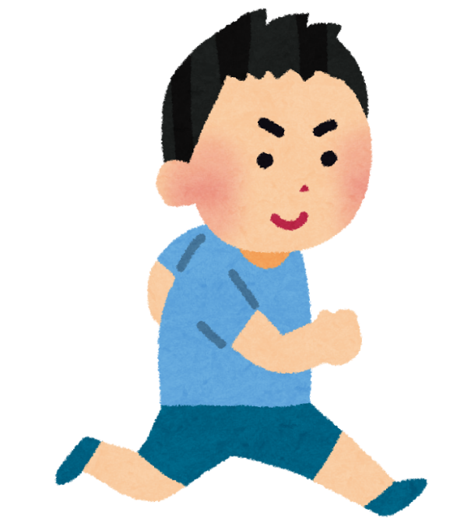
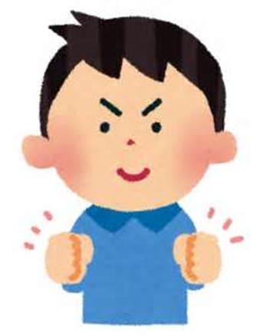
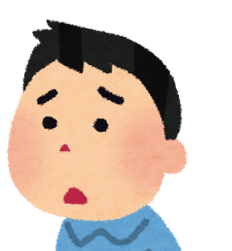
「強み」って 何だろう？
考え方、行動、からだ など
自分に あるもの
自分が もっているもの
Notes:
「強み」とは、「考え方、行動、からだ」など、
もともと自分にあるもの、自分がもっているものです。
【「『強み』の考え方」を黒板に掲示する】
【スライド５】 （20秒）

Slide 6

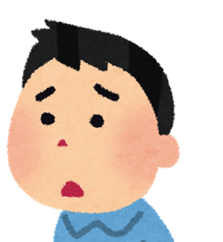

プラスに思えること だけでなく
マイナスに思えること もふくめて
「強み」と考える
Notes:
「強み」を理解するポイントを言います。
上手なことや得意なことなど、
プラスに思えることだけでなく、
苦手なことや自信がないことなど、
マイナスに思えることも含めて「強み」と考えます。
つまり、誰にでも「強み」はあります。
活動しながら「強み」について考えていきます。
【「『強み』のポイント」を黒板に掲示する】
３回の学習で、「強み」をたくさん見付けることが
できたらいいなと思います。
【スライド６】 （50秒）

Slide 7
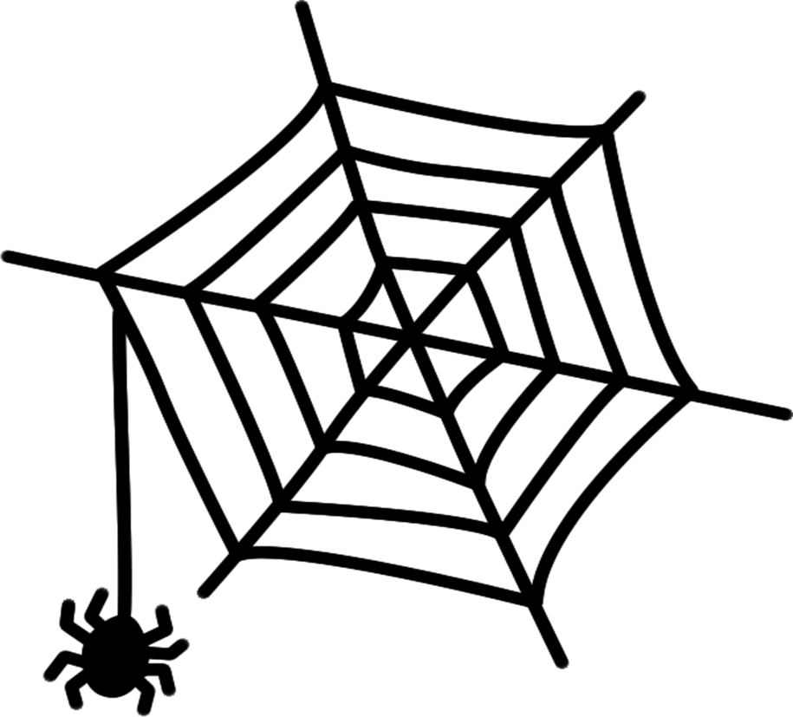
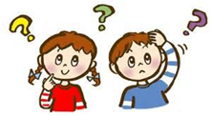
自分ウェビング
活動①
「～がすき」 「～が苦手」 「～がとくい」 「～がしたい」など、
自分に関することを に書きましょう。そこから思いつく
ことをどんどん書いてつなげましょう。
クモの巣をはるように自分を見つけていきましょう。
～が すき
ぼく
わたし
Notes:
【ワークシートを配付する】
今から「自分ウェビング」という交流活動をします。
自分に関することを、クモの巣のようにつなげて
書いていくという活動です。
【スライド７】 （２分）

Slide 8
自分ウェビング
毎週 市立
図書館に行く
活動①
友達といっしょに歌うことは楽しい
サッカーの試合に
勝つとうれしい
読書が
好き
わたし
カラオケは苦手
スポーツが得意
海外旅行に
行きたい
高い音が
上手に歌えない
英語を
ならっている
英語が苦手
Notes:
※ このスライドは、学習への理解を深めさせるために、
授業者自身の「自分ウェビング」に替えることもできます。
ワークシートの活動①のやり方をスライドで説明します。
まず、好きなこと、苦手なこと、得意なこと、
したいことなどを書きます。
そこから、関係のあることをつなげていきます。
例えば「読書が好き」から「毎週市立図書館に行く」
のようにつなげていきます。
「カラオケは苦手」だけど「友達と一緒に歌うことは楽しい」
のように、苦手なことからつなげてもいいですよ。
そして、クモの巣のように、自分に関することを
どんどん広げていきましょう。
質問はありませんか。
では、「自分ウェビング」を書きましょう。
時間は８分間です。
【1分～1分30秒前に言葉を掛ける】
時間です。今書いていることを書き終わったら、
鉛筆を置きましょう。
【スライド８】 （11分）

Slide 9




自分ウェビング
友達の「強み」を見つけましょう。
そして、見つけた「強み」を に書きましょう。
活動②
より
より
Notes:
ワークシートの活動②を見てください。
これから３人グループに分かれて、
活動①で書いた「自分ウェビング」を基に
「強み」を見付ける活動をします。
まず、グループの友達からワークシートを受け取ります。
次に、友達の「自分ウェビング」に目を通して、
その人の「強み」だと思うことを見付けて「強み」を書きます。
【スライド９】 （20秒）

Slide 10
毎週 市立
図書館に行く
友達といっしょに歌うことは楽しい
サッカーの試合に
勝つとうれしい
読書が
好き
読書が
わたし
カラオケは苦手
スポーツが得意
海外旅行に
行きたい
高い音が
上手に歌えない
英語を
ならっている
英語が苦手
Notes:
「強み」の見付け方と書き方を詳しく説明します。
これは、先ほど紹介した「自分ウェビング」です。
例えば、「読書が好き、毎週市立図書館に行く」に着目して
「強み」を見付けたとします。
【スライド10】 （15秒）

Slide 11
自分ウェビング
友達の「強み」を見つけましょう。
そして、見つけた「強み」を に書きましょう。
活動②
すすんで本を読んでいる
ところ
○○ より
より
Notes:
ワークシートの活動②に、見付けた「強み」の
「進んで本を読んでいるところ」と、自分の名前を書きます。
【スライド11】 （15秒）

Slide 12
毎週 市立
図書館に行く
友達といっしょに歌うことは楽しい
サッカーの試合に
勝つとうれしい
読書が
好き
読書が
わたし
カラオケは苦手
スポーツが得意
海外旅行に
行きたい
高い音が
上手に歌えない
英語を
ならっている
英語が苦手
Notes:
さらに、「海外旅行に行きたい」「英語が苦手」
「英会話を習っている」に着目して「強み」を見付けたとします。
【スライド12】 （15秒）

Slide 13
自分ウェビング
友達の「強み」を見つけましょう。
そして、見つけた「強み」を に書きましょう。
活動②
すすんで本を読んでいる
ところ
○○ より
苦手な英語の勉強をがんばっている
ところ
△△ より
Notes:
ワークシートの活動②に、見付けた「強み」の
「苦手な英語の勉強をがんばっているところ」と
自分の名前を書きます。
苦手なことからも「強み」を見付けてもらえると、
とても嬉しい気持ちになりますね。
【スライド13】 （20秒）

Slide 14
３人組
A
A
４人組
C
C
B
A
C
C
B
B
A
A
C
C
A
時計 まわり
C
C
B
B
B
Notes:
これから、画面のように机を移動して、
３人グループ（または４人グループ）をつくりましょう。
準備はできましたか。
【スライド14】 （２分）

Slide 15
自分ウェビング
友達の「強み」を見つけましょう。
そして、見つけた「強み」を に書きましょう。
活動②
すすんで本を読んでいる
ところ
○○ より
苦手な英語の勉強をがんばっている
ところ
△△ より
Notes:
ワークシートを時計回りに渡して、
友達の「強み」を見付けて書きましょう。
４人グループは２人回したところで終わりです。
時間は一人３分間です。
【１～1分30秒前に言葉を掛ける】
そろそろ時間です。
次の友達に、ワークシートを渡しましょう。
【１～1分30秒前に言葉を掛ける】
そろそろ時間です。
次の友達に、ワークシートを渡しましょう。
ワークシートを裏返しにして待ちましょう。
【全員がワークシートを裏返したことを確認する】
裏返しのまま本人に渡しましょう。
自分のワークシートが戻ってきましたか。
ワークシートを表にして、
友達が書いてくれた「強み」をじっくり読みましょう。
【スライド15】 （８分）

Slide 16
自分ウェビング
すすんで本を
読んでいる
ところ
○○ より
苦手な英語の勉強をがんばっているところ
△△ より
活動③ 自分の「強み」を書きましょう。
活動③
ぼく・わたしの「強み」は・・・
苦手なこともがんばるところ
Notes:
ワークシートの活動③を見てください。
自分で自分の「強み」を考えて書きます。
例えば、友達が書いてくれた「強み」を読んで、
自分の「強み」は「苦手なこともがんばるところ」
だと思ったら、
●ワークシートの活動③に書きます。
【スライド16】 （15秒）

Slide 17
毎週 市立
図書館に行く
友達といっしょに歌うことは楽しい
サッカーの試合に
勝つとうれしい
読書が
好き
読書が
わたし
カラオケは苦手
スポーツが得意
海外旅行に
行きたい
高い音が
上手に歌えない
英語を
ならっている
英語が苦手
Notes:
その他にも、「自分ウェビング」を改めて見て、
「高い音が上手に歌えない」、「友達と一緒に歌うことは
楽しい」の２つに着目して自分の「強み」に気付いたとします。
【スライド17】（15秒）

Slide 18
自分ウェビング
友達といっしょに歌うことは楽しい
高い音が
上手に歌えない
活動③ 自分の「強み」を書きましょう。
活動③
ぼく・わたしの「強み」は・・・
苦手なこともがんばるところ
上手にできなくても楽しめるところ
Notes:
自分の「強み」と思えることを、ワークシートの活動③に
●「上手にできなくても楽しめるところ」などと書き加えます。
「強み」の見付け方と書き方は分かりましたか。
やり方について質問はありませんか。
【スライド18】（20秒）

Slide 19
自分ウェビング
活動③
活動③ 自分の「強み」を書きましょう。
ぼく・わたしの「強み」は・・・
苦手なこともがんばるところ
上手にできなくても楽しめるところ
Notes:
では、自分の「強み」を書きましょう。１つでもいいですよ。
時間は４分間です。
【1分～1分30秒前に言葉を掛ける】
そろそろ 時間です。今書いているものを書き終わったら、
鉛筆を置きましょう。
今から、グループで伝え合いをします。
話す人は、ワークシートの活動③に書いた
自分の「強み」を伝えます。
聴く人は、「話をきくときの約束」を守って聴きましょう。
では、左前に座っている友達から、
時計回りに伝えましょう。
【スライド19】（８分）

Slide 20

ふり返り
(1) 今日の学習をふり返って、◯をつけましょう。
ふり返ること | 当てはまるところを ○でかこみましょう
学習に進んで参加することが できましたか。 | できた | だいたい できた | あまり できなかった | できなかった
② 自分や友達の「強み」を伝え合うことが できましたか。 | できた | だいたい できた | あまり できなかった | できなかった
③ 自分の「強み」を知ることが できましたか。 | できた | だいたい できた | あまり できなかった | できなかった
④ 友達の「強み」を知ることが できましたか。 | できた | だいたい できた | あまり できなかった | できなかった
(2) 活動をふり返って、感じたことや気づいたことを書きましょう。
Notes:
【振り返りシートを配付する】
最後に、今日の学習を振り返ります。
今日は、「自分や友達の『強み』を知ろう」というめあてで、
「自分ウェビング」という交流活動をしました。
今日の学習全体を通して自分の気持ちに近いものを選んで丸を付けましょう。
丸を付け終わった人は、感じたことや気付いたことを
書きましょう。
感じたことや気付いたことを発表してください。
・自分の「強み」を友達が見付けてくれて嬉しかった
・苦手なこともあるけれど、がんばっている友達が
いることが分かった
【児童の発言を板書する】
みんな自分や友達の「強み」を見付けることができましたね。
【スライド20】（６分）

Slide 21
「強み」と思えることを
見つけてみよう！
Notes:
次の「強み」の学習までに、自分や友達の
「強み」と思えることをもっと見付けてみましょう。
【スライド21】（15秒）

